Slide 1
Special Input/Output
Stella Rübsaam (GD2B)

Slide 2
Inhoud
Incomplete eerdere ideeën
Game demo
Circuit electriciteit
Arduino code
Game code

Slide 3
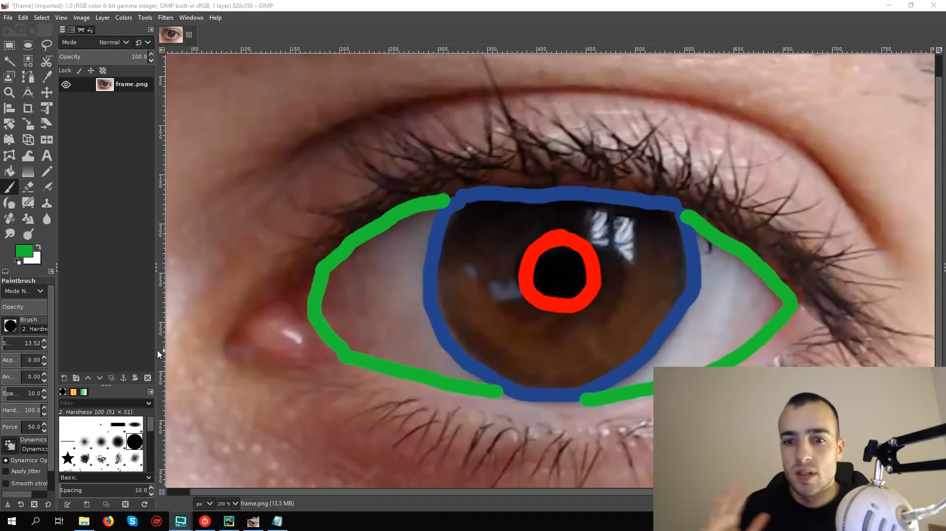
PyGaze eye motion tracking
Python course
Begin eye tracking software
PyGaze sample programma test
Outdated package

Slide 4
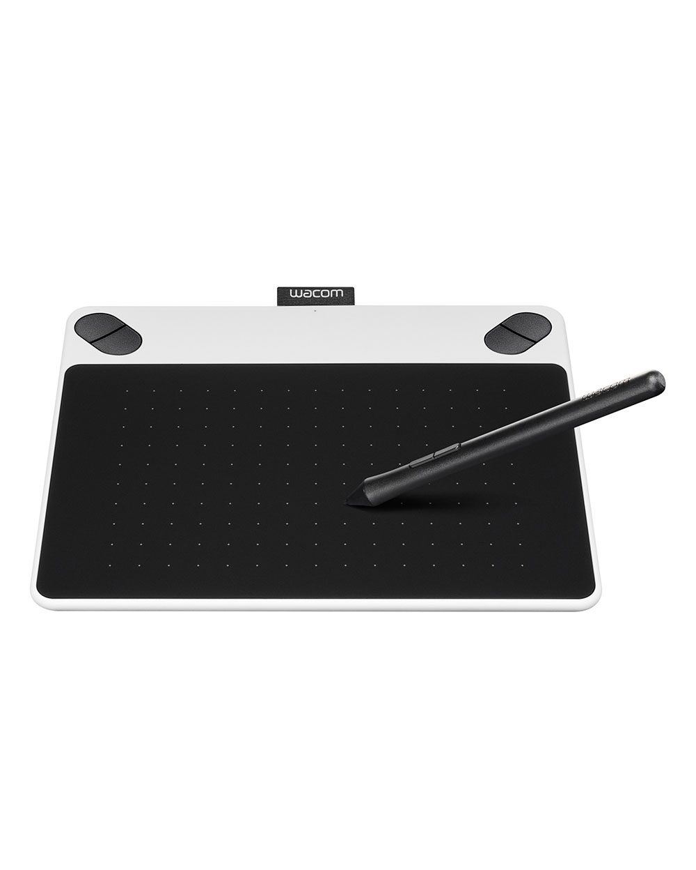
Wacom graphic tablet
Drukgevoeligheid
WILL SDK
Common Device Library
Wacom License

Slide 5

Pop The Lock

Slide 6
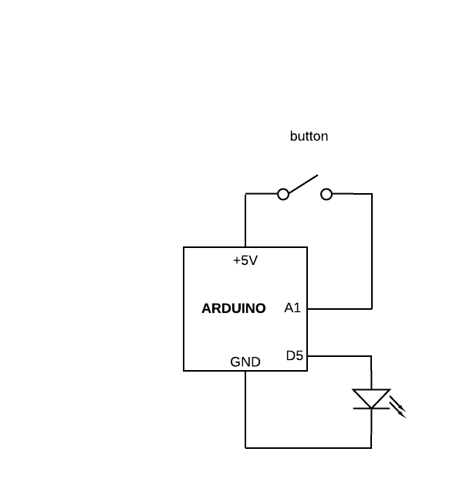
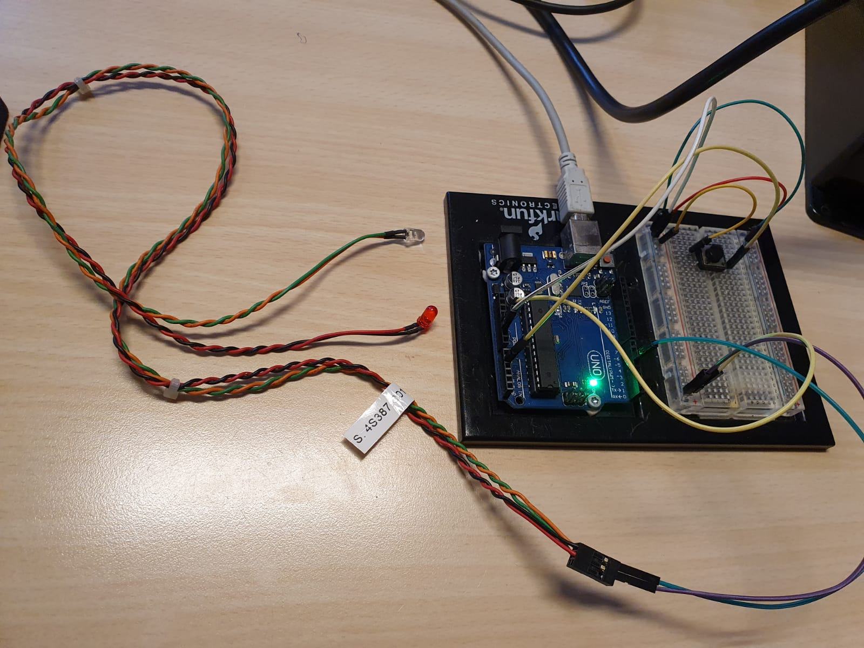
Circuit (met lamp)
button
LED

Slide 7
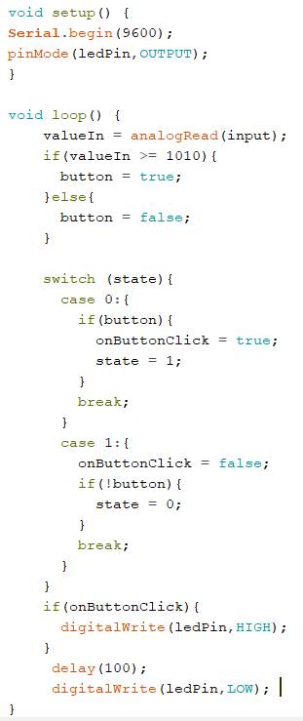
Arduino code (lamp test)
9600 bits/sec & output = pin met ledlampje
Als volt value ≥ 1010:
button ‘ingedrukt’.
Anders: uit.
Status 0:
Als button voor het eerst wordt ingedrukt:
stuur één korte pulse zet naar status 1.
Status 1:
Als button niet voor het eerst wordt ingedrukt:
zet dan naar status 0.
Als knop ingedrukt is,
zet het lampje aan.
Zet lampje uit na 100 ms.

Slide 8
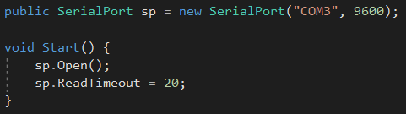
SerialPort code

Slide 9
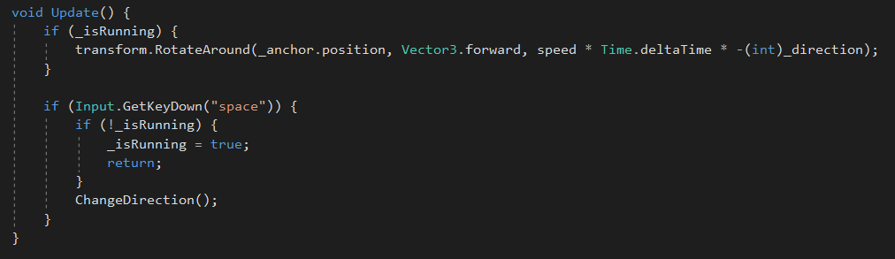

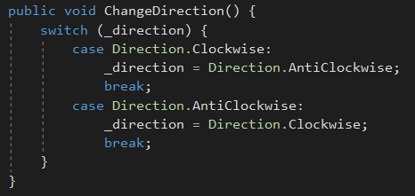
AnchoredMotor
RotateAround de Anchor
ChangeDirection()
Enumerator Direction
anchor

Slide 10
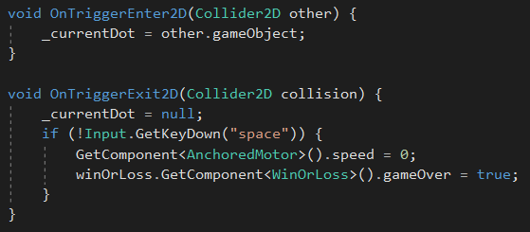
DotDetector
OnTriggerEnter & OnTriggerExit
OnTriggerExit niet gebruiken als je al geklikt hebt

Slide 11
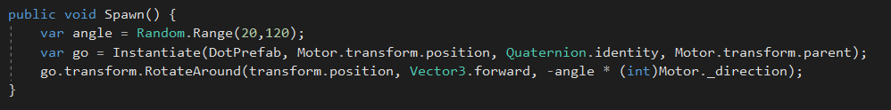
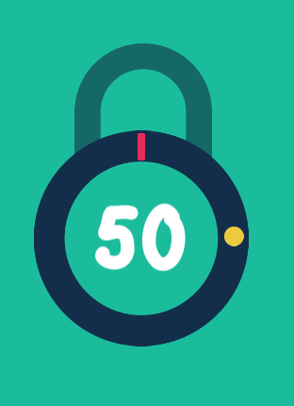
DotSpawner
Angle: random getal tussen 20 en 120
Go: spawnt een dot op paddle
Dot spawnt 20 – 120 graden van de paddle af
In de richting waar de paddle heen gaat

Slide 12


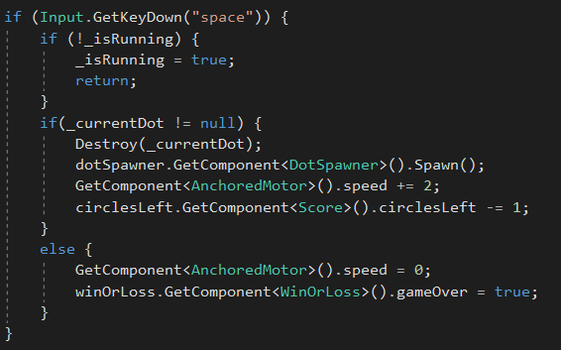
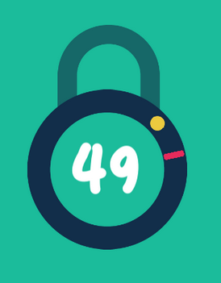
DotDetector
If-statement: spatiebalk indrukken
Game runt na één keer indrukken
Bolletje geraakt scenario
Zo niet = game over

Slide 13
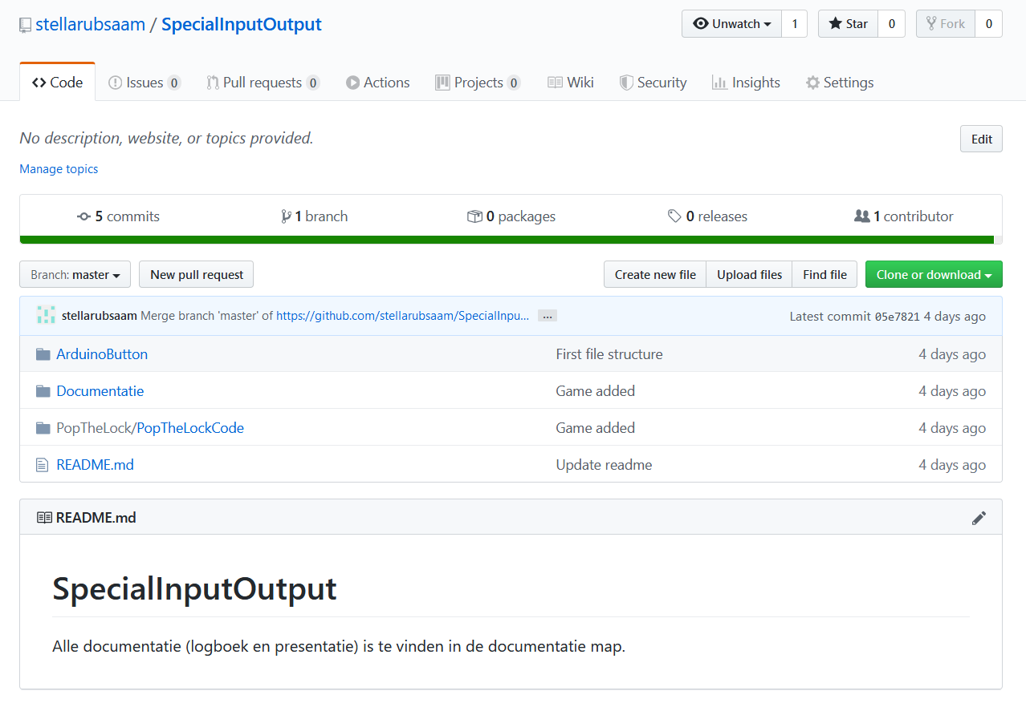
GitHub

